Slide 2
KHỞI ĐỘNG

Slide 3
Em hãy chỉ ra những ca từ thể hiện ước muốn của nhân vật trong lời bài hát và hãy cho biết ý nghĩa của những ước muốn đó?

Slide 4
KHÁM PHÁ

Slide 5
THẢO LUẬN NHÓM
Đọc, tìm hiểu thông tin 1, 2 SGK và trả lời câu hỏi
Thông tin 1:
1. Em hãy nêu mong muốn của Chủ Tịch Hồ Chí Minh ở thông tin 1.
2. Chủ Tịch Hồ Chí Minh đã thực hiện mong muốn đó như thế nào? Ý nghĩa của mong muốn đó đối với dân tộc Việt Nam?
Thông tin 2:
1. Em hãy chỉ ra mục đích sống của BS Đặng Thùy Trâm và đồng đội.
2. Chi tiết nào trong những dòng nhật kí thể hiện suy nghĩ và hành động để đạt được mục đích đó?
3. Em hãy cho biết thế nào là sống có lí tưởng và ý nghĩa của sống có lí tưởng?

Slide 6
Thông tin 1:
1. Mong muốn của Chủ Tịch Hồ Chí Minh là: “nước nhà được hoàn toàn độc lập, dân ta được hoàn toàn tự do, đồng bào ai cũng có cơm ăn, áo mặc, ai cũng được học hành”.
2. Năm 21 tuổi ra đi tìm đường cứu nước; làm nhiều nghề, trải qua hành trình 30 năm, qua gần 30 quốc gia, hàng trăm thành phố, gặp gỡ, tiếp xúc với nhiều dân tộc, nhiều nền văn hóa tìm ra con đường cứu nước cho dân tộc Việt Nam.
Ý nghĩa: Mong muốn dân tộc Việt Nam từ đây đã tìm ra con đường cứu nước, tạo ra bước ngoặt vĩ đại cho Cách mạng Việt Nam. Đưa dân tộc ta tới độc lập, tự do và phát triển lên con đường XHCN.

Slide 7
Thông tin 2:
1. Chiến đấu để giành độc lập, tự do cho Tổ quốc, nhân dân.
2. "Quyết tử cho Tổ quốc quyết sinh”, “bằng nghị lực, bằng niềm tin ở chính nghĩa, bằng lí tưởng cuộc đời mình mà đi tiếp những bước đường gai góc gian lao”, dũng cảm đối diện với thử thách khốc liệt của cuộc chiến tranh “sống, chiến đấu nghĩ rằng mình sẽ ngã xuống vì tương lai ngày mai của dân tộc”…

Slide 8
Thế nào là sống có lí tưởng, ý nghĩa của việc sóng có lí tưởng ?
1. Khái niệm, ý nghĩa của việc sống có lí tưởng
- Sống có lí tưởng là xác định được mục đích cao đẹp và có kế hoạch, quyết tâm phấn đấu để đạt được mục đích nhằm đóng góp cho lợi ích của cộng đồng, quốc gia, nhân loại.
- Sống có lí tưởng giúp mỗi người có động lực phấn đấu hoàn thành mục tiêu của bản thân, góp phần xây dựng đất nước giàu mạnh, văn minh. Người sống có lí tưởng được xã hội công nhận, tôn trọng và tin tưởng.

Slide 9
THẢO LUẬN NHÓM
a. Dựa vào các thông tin ở trên, em hãy xác định nhiệm vụ của thanh niên Việt Nam và những việc thanh niên cần phải làm để thực hiện nhiệm vụ đó.
b. Theo em, học sinh cần làm gì để thực hiện nhiệm vụ của thanh niên Việt Nam ngày nay?

Slide 10
2. Lí tưởng sống của thanh niên Việt Nam ngày nay
Lí tưởng sống của thanh niên Việt Nam hiện nay là: phấn đấu vì độc lập dân tộc và CNXH: tích cực học tập và làm theo tư tưởng, đạo đức, phong cách Hồ Chí Minh; nỗ lực rèn luyện sức khoẻ, học tập để trở thành người có năng lực, bản lĩnh và người công dân tốt; tích cực tham gia vào sự nghiệp đẩy mạnh công nghiệp hoá, hiện đại hóa đất nước, xây dựng và bảo vệ Tổ quốc Việt Nam XHCN.

Slide 11
THẢO LUẬN CẶP ĐÔI
Học sinh cần làm gì để rèn luyện lí tưởng sống cao đẹp cho bản thân?

Slide 12
3. Học sinh với việc xác định và rèn luyện lí tưởng sống cao đẹp
Học sinh cần xác định được lí tưởng sống của bản thân từng bước hiện thực hóa lí tưởng đó qua việc tích cực học tập, lao động, rèn luyện sức khỏe, tham gia các hoạt động tập thể, đóng góp cho sự phát triển của cộng đồng, dân tộc và nhân loại.

Slide 13
LUYỆN TẬP

Slide 14
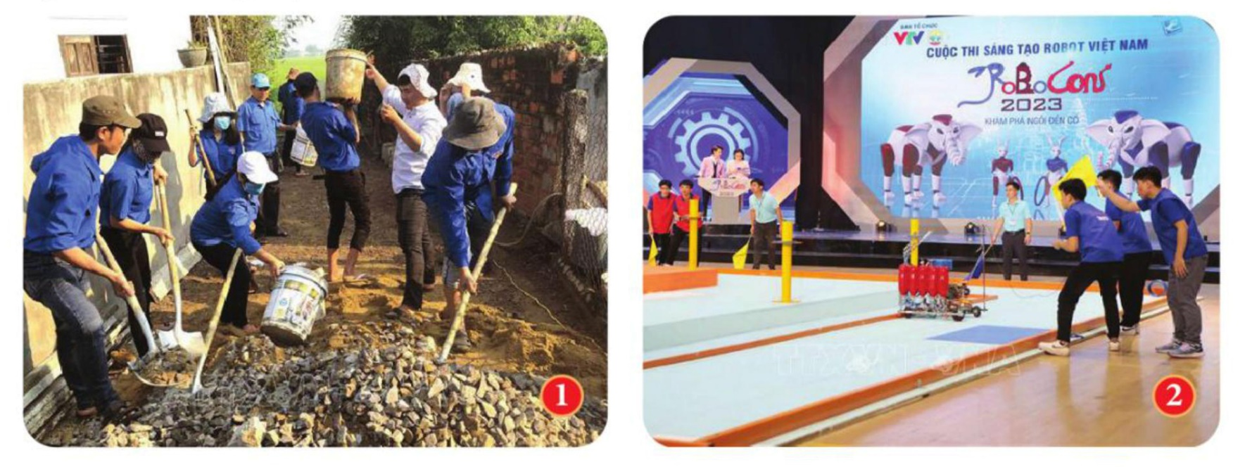
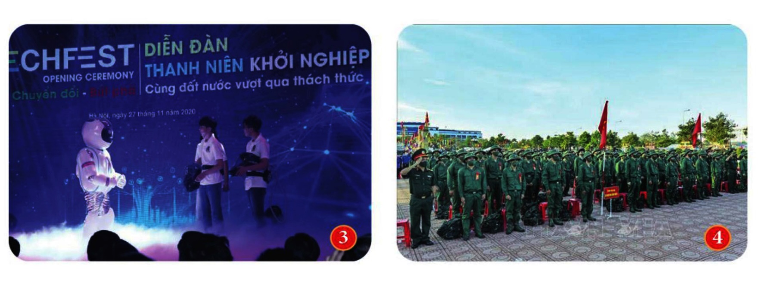
Bài tập : Em hãy nhận xét việc làm của thanh niên trong các hình ảnh dưới đây. Phân tích ý nghĩa của những việc làm đó.
Hình 1: Thanh niên tình nguyện làm đường giao thông cho người dân, mang lại lợi ích cụ thể cho cộng đồng và còn góp phần vào sự phát triển bản thân của thanh niên
Hình 2: HS tham gia chế tạo robocon Việc làm này giúp HS được tiếp cận và áp dụng tri thức khoa học kĩ thuật, thúc đẩy kĩ năng hợp tác và làm việc nhóm
Hình 3 Thanh niên giao lưu, chua sẽ tại diễn đàn khởi nghiệp là cơ hội để thanh niên chia sẻ kiến thức, kinh nghiệm đã tích luỹ trong lĩnh vực khởi nghiệp
Hình 4. Thanh niên thực hiện nghĩa vụ quân sự mang lại nhiều lợi ích không chỉ cho bản thân mà còn cho cộng đồng và quốc gia, từ việc xây dựng đạo đức và

Slide 15
Bài tập 1: Em đồng tình hay không đồng tình với quan điểm nào dưới đây? Vì sao?
Tất cả những người sống có mục đích đều là những người sống có lí tưởng.
Người sống có lí tưởng là người luôn suy nghĩ và hành động để thực hiện mục tiêu chung của dân tộc.
Những ai tích cực làm giàu đều là người sống có lí tưởng.
Ở mỗi thời đại khác nhau, con người có lí tưởng sống khác nhau.
Người sống có lí tưởng là người có nhiều ước mơ, hoài bão.
Đối với học sinh, tích cực học tập để mai sau lập nghiệp, góp phần xây dựng quê hương, đất nước chính là sống có lí tưởng.

Slide 16
Gợi ý trả lời bài tập 1:
- Quan điểm a. Không đồng tình, vì: Không phải người sống có mục đích nào cũng đều là những người sống có lí tưởng vì chỉ có mục đích sống cao đẹp mới được gọi là lí tưởng.
- Quan điểm b. Đồng tình, vì: Mục đích sống cao đẹp mới được coi là lí tưởng, suy nghĩ và hành động để thực hiện mục tiêu chung của dân tộc chính là sống có lí tưởng.
- Quan điểm c. Không đồng tình, vì: Không phải ai tích cực làm giàu đều là người sống có lí tưởng vì có những người làm giàu bất chính. Làm giàu chân chính, đóng góp cho gia đình, cộng đồng và đất nước, góp phần thực hiện mục tiêu “dân giàu nước mạnh" mới là sống có lí tưởng.

Slide 17
Gợi ý trả lời bài tập 1:
- Quan điểm d. Đồng tình, vì: Lí tưởng sống được hình thành từ yêu cầu của đời sống xã hội hiện thực. Ở mỗi thời đại khác nhau, yêu cầu của đời sống xã hội hiện thực khác nhau nên con người có lí tưởng sống khác nhau.
- Quan điểm e. Không đồng tình, vì: Người có nhiều ước mơ, hoài bão nhưng ước mơ, hoài bão đó không cao đẹp và không kiên gan bền chí, nỗ lực phấn đấu để đạt ước mơ, hoài bão ấy thì không được gọi là người sống có lí tưởng.
- Quan điểm g. Đồng tình, vì: Đối với học sinh, tích cực học tập để mai sau lập nghiệp, góp phần xây dựng quê hương, đất nước chính là sống có lí tưởng, bởi vì khi mục đích cá nhân hòa chung với mục đích của quốc gia, dân tộc thì đó chính là lí tưởng.

Slide 18
Bài 2 Từ quan điếm dưới đây, em hãy viết bài thuyết trình về ý nghĩa của việc sống có lí tưởng:

Slide 19
GỢI Ý TRẢ LỜI BÀI 2
- Lí tưởng là ngọn đèn chỉ đường: Lí tưởng định hướng cho con người biết nhận thức và hành động.
- Không có lí tưởng thì không có phương hướng kiên định. Hạn chế của việc sống không lí tưởng giống như người đi trong đêm tối không đèn. Sống không lí tưởng khó thành công trong cuộc sống.

Slide 20
Bài tập 3. Em hãy nhận xét về việc làm của thanh niên trong các bức ảnh và nêu ý nghĩa của những việc làm đó.

Slide 21
Gợi ý trả lời bài tập 3:
+ Tranh 1: Thanh niên khởi nghiệp, làm giàu cho bản thân, gia đình và quê hương, đất nước.
+ Tranh 2: Người lính ở quần đảo Trường Sa bảo vệ biển đảo của Tổ quốc.
+ Tranh 3: Thanh niên tham gia hoạt động tình nguyện dọn rác, trồng cây, bảo vệ môi trường.
+ Tranh 4: Thanh niên chế tạo rô-bốt. Những sáng chế này áp dụng vào lĩnh vực sản xuất sẽ góp phần giảm nhẹ sức lao động, nâng cao năng suất lao động của con người.

Slide 22
Hãy kể về một tấm gương thanh niên Việt Nam tiêu biểu trong hoạt động học tập nghiên cứu khoa học khởi nghiệp thiện nguyện... và rút ra bài học cho bản thân.
BÀI 4

Slide 23
Bài tập 5. Dựa vào nhiệm vụ của thanh niên Việt Nam em hãy xác định nhiệm vụ mà bản thân phải thực hiện trong học tập và cuộc sống, từ đó xây dựng kế hoạch để thực hiện những nhiệm vụ đó.

Slide 24
Gợi ý trả lời bài tập 5:
- Xác định lí tưởng sống: tích cực học tập, lao động, rèn luyện, tham gia các hoạt động xã hội góp phần tích cực vào công cuộc xây dựng vả bảo vệ Tổ quốc.
* Gợi ý kế hoạch hành động:
+ Biết phấn đấu, vươn lên trong cuộc sống của mình, nỗ lực hết sức để mong muốn đạt được những thành tựu cho riêng mình.
+ Khi vấp ngã không chán nản, buông xuôi mà tìm cách đứng dậy sau vấp ngã để đi tiếp con đường mình đã chọn.
+ Biết yêu thương những người xung quanh, luôn muốn lan tỏa những thông điệp tích cực ra xã hội, làm cho xã hội này tốt đẹp hơn.

Slide 25
VẬN DỤNG

Slide 26
Câu 1. Hãy thiết kế một thông điệp về lí tưởng sống và trang trí ở góc học tập làm mục tiêu phấn đấu của em.
Câu 2. Em hãy thực hiện kế hoạch rèn luyện theo lí tưởng và chia sẻ với các bạn về những kết quả mà em đã đạt được, những điều chưa đạt được theo kế hoạch và phương hướng phấn đấu của em.

Slide 27
CHÚC CÁC EM HỌC TỐT

